Slide 1
EXPLOITER LE MODE EXAMEN
Utiliser l’environnement contrôlé pour retrouver de l’efficacité

Slide 2
Exploiter le mode examen
01
02
Quelques points pour réaliser une séance en environnement contrôlé
Découverte d’une séance
en environnement contrôlé
03
04
Rappel sur les composants de la ressource Test proposée dans Moodle
Utilisation de certaines ressources tierces
Configuration manuelle de Safe Exam Browser
Configuration avancée

Slide 3
Exploiter le mode examen
Maury Christophe
Enseignant en Sciences Physiques et Chimiques,
En Numérique et Sciences Informatiques
Chargé de mission – DANE de Nancy-Metz
christophe.maury@ac-nancy-metz.fr

Slide 4
01 [ Quelques points pour réaliser une séance en environnement contrôlé ]

Slide 5
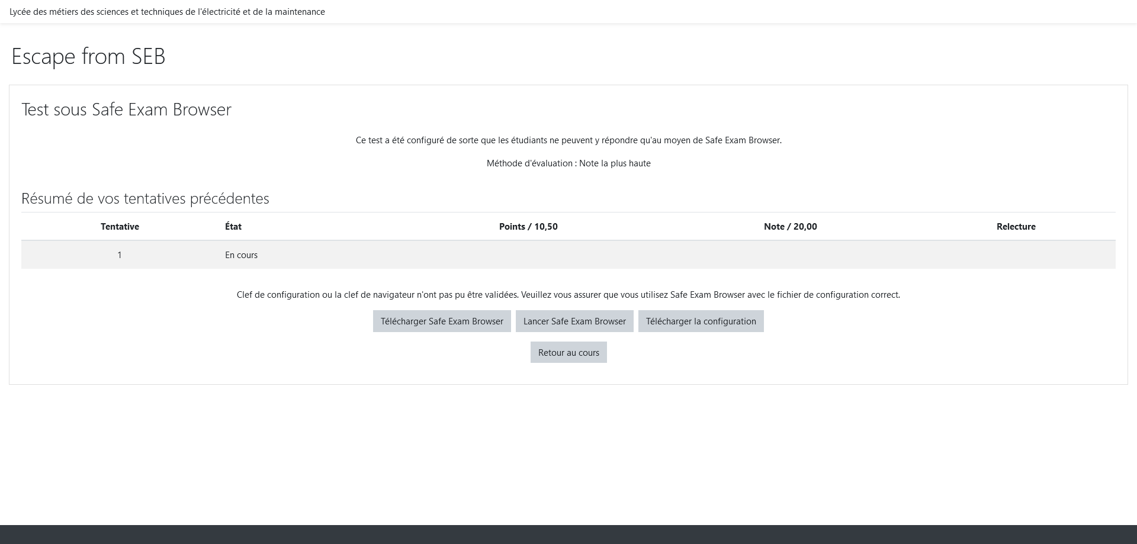
01 [ Quelques points pour réaliser une séance en environnement contrôlé ]
Lors de la première séance, il faut prévoir le téléchargement et l’installation de Safe Exam Browser
Lors de chaque utilisation, il faut que les élèves / étudiants connaissent leur code d’accès
Le dispositif n’est disponible que sous Windows et IOS, il n’est pas disponible sous Android.

Slide 6
02 [ Découverte d’une séance
en environnement contrôlé ]

Slide 7
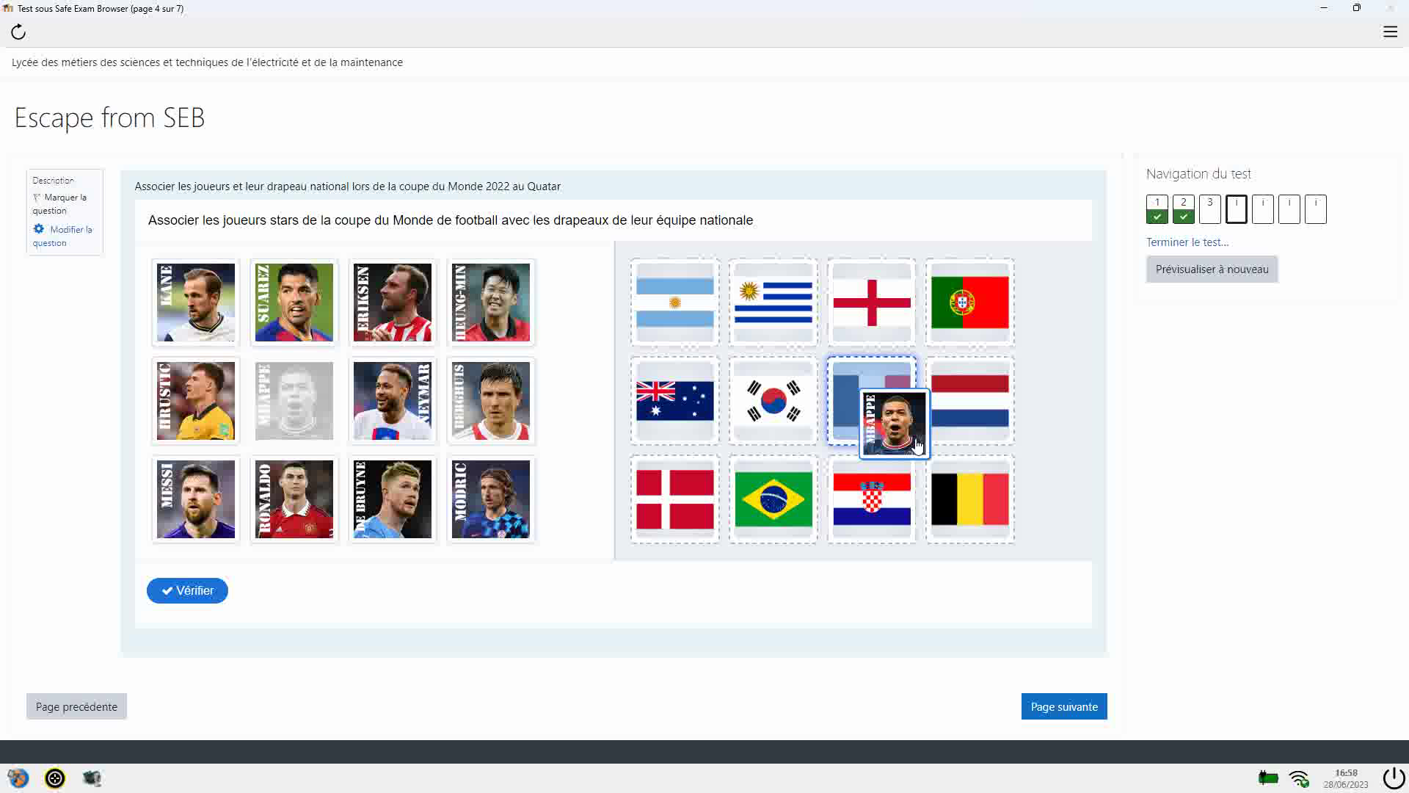
02 [ Découverte d’une séance
en environnement contrôlé ]
Le plus simple à mettre en œuvre reste les éléments de base de la ressource test
Certaines ressources peuvent être détournées de leur fonctionnalité de base pour exploiter les performances de Moodle
Certaines ressources peuvent être exploitées pour enrichir le contenu par des ressources tierces.

Slide 8
03 [ Rappel sur les composants de la ressource Test proposée dans Moodle ]

Slide 9
03 [ Rappel sur les composants de la ressource Test proposée dans Moodle ]
La ressource test intègre des outils de questionnement couvrant de larges domaines
Des questionnaires à choix unique, à choix multiples ou par glisser-déposer
Des questionnaires dont la réponse attendue est dans un format numérique
Des questionnaires dont la réponse attendue est textuelle (courte ou développée)
Des formulaires intégrant plusieurs types de questions (cloze)
Des formulaires d’information qui ne contiennent pas de question mais peuvent intégrer des liens hypertextes
Sur certaines plateformes, les questionnaires STACK utilisent le calcul formel pour valider la réponse et assurer une correction indépendante de la saisie

Slide 10
04 [ Configuration manuelle de Safe Exam Browser ]

Slide 11
04 [ Configuration manuelle de Safe Exam Browser ]
La configuration manuelle dans Moodle permet une configuration de base suffisante pour la plupart des cas.
Il laisse pourtant peu de latence car certains choix ne s’avèrent pas judicieux.
Permettre de quitter SEB est obligatoire pour ne pas recourir à la coupure d’alimentation et de fait, un mot de passe pour quitter devient indispensable, il peut être fourni par l’intermédiaire du Feedback général
Sans la barre des tâches SEB, vous n’avez pas accès au bouton Quitter…
Si votre réseau Wifi présente des fragilités, conserver l’accès aux commandes Wifi
Le filtrage des URL est efficace, parfois trop mais surtout il faut comprendre que la constitution d’une liste blanche envoie toutes autres URL dans la liste noire…

Slide 12
04 [ Configuration
avancée ]
SEB Configuration Tool
Pour les experts
ou pour votre curiosité ou si vous avez eu un coup de cœur pour cette solution
L’outil de configuration permet d’aller au-delà de Moodle,
D’ouvrir des applications tierces.
D’ajouter des clés de session,
De choisir les touches de fonctions utilisables ou non,
De permettre de lancer la webcam des étudiants pour surveiller une session certificative à distance…

Slide 13
Merci de votre attention Des questions ?

